Slide 1
Öğrenme Psikolojisi Kuramları: Davranışçı Yaklaşım I

Slide 3
DAVRANIŞÇI KURAMLAR
Davranışçıların organizma ve öğrenmeye ilişkin temel görüşleri şöyledir:
İnsanın öğrenmesi ile diğer canlıların öğrenmesi birbirine benzer. Bir hayvanın öğrenmesi ile bir insanın öğrenmesi temelde aynı prensipler üzerindedir.
İnsan beyni boş bir levhadır.
Öğrenmesinin konusu organizmanın gözlenebilen ve ölçülebilen davranışlarıdır.
Düşünce, akıl yürütme, kodlama, güdü gibi gözlenemeyen süreçler öğrenmenin konusu değildir.
Organizmanın kuralları uyarıcı ile tepki arasındaki bağlantılara dayanır.

Slide 4
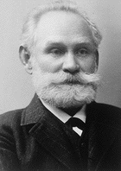
Klasik (Tepkisel) Şartlanma
Klasik koşullanma yoluyla öğrenme, Rus bilim adamı Pavlov’un çalışmaları sonucunda ortaya çıkmıştır. Bir fizyolog olan Pavlov, öğrenmeyle ilgili çalışmalarını organizmanın doğuştan getirdiği duyuşsal ve refleksif tepkiler üzerine temellendirmiştir.

Slide 5
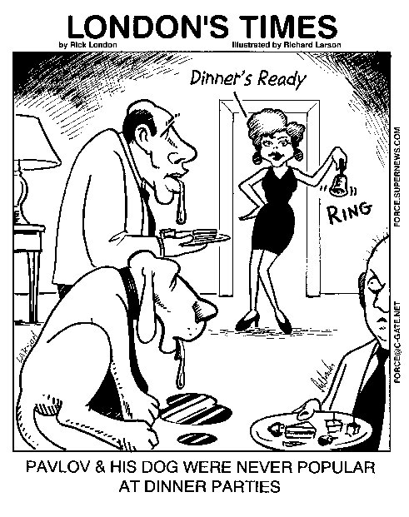
Klasik Koşullanma
Klasik koşullanmaya göre, organizma bazı uyarıcılara (şartsız uyarıcı) doğuştan bir takım tepkiler (şartsız-doğal tepkiler) verme eğilimindir. Organizma, doğuştan sahip olduğu tepkileri uygun eşleşmeler sunucunda başlangıçta nötr olan yani, organizmada bir tepkiye yol açmayan uyarıcılara kaşı göstermekte ve bu şekilde bir takım şartlı tepkiler ortaya koymaktadır.

Slide 6
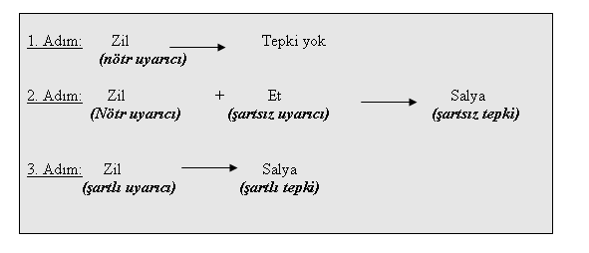
Koşullanma süreci

Slide 7
Koşullanmadaki Temel Kavramlar
Nötr Uyarıcı: Organizmada herhangi bir tepkiye yol açmayan uyarıcıdır. Yukarıdaki deneyde nötr uyarıcı zildir.

Slide 8
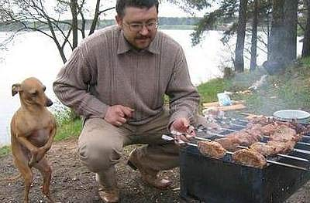
Koşullanmadaki Temel Kavramlar
Şartsız Uyarıcı: Herhangi bir yaşantı geçirmeden organizmanın doğuştan itibaren tepkide bulunduğu uyarıcıdır. Deneyde şartsız uyarıcı ettir.

Slide 9
Koşullanmadaki Temel Kavramlar
Şartsız Tepki: Organizmanın şartsız uyarıcıya karşı göstermiş olduğu ve doğuştan getirdiği tepkidir. Deneyde köpeğin salya akılması bu türden bir tepkidir.

Slide 10
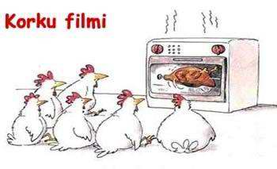
Koşullanmadaki Temel Kavramlar
Şartlı Uyarıcı: Başlangıçta nötr bir uyarıcı iken, bir yaşantı sonucu şartsız uyarıcı ile eşleşmesi sonucu organizmanın tepki verdiği uyarıcıdır.

Slide 11
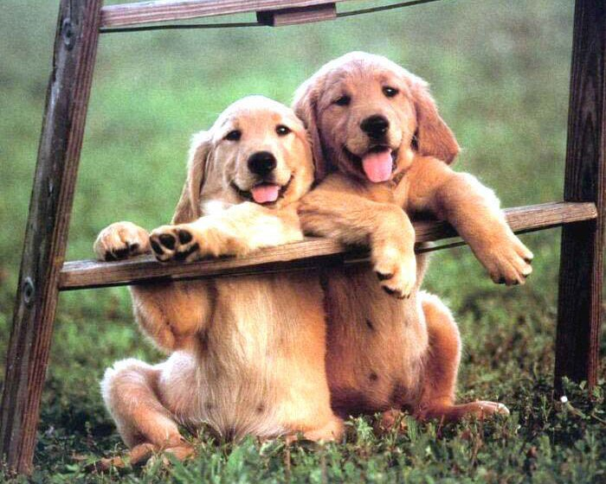
Koşullanmadaki Temel Kavramlar
Şartlı Tepki: Organizmanın şartlı uyarıcı karşısında göstermiş olduğu tepkidir. Deneyde şartlı tepki, köpeğin zil karşısında göstermiş olduğu salya tepkisidir.

Slide 12
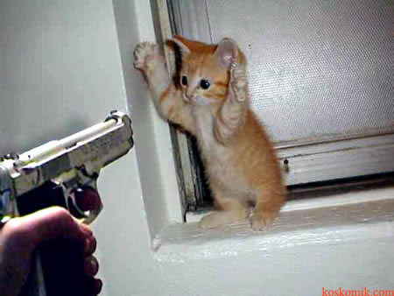
Klasik Koşullanmanın Özellikleri:
♦ Organizma pasiftir.
♦ Pekiştireç davranıştan önce verilir.
♦ Pekiştirme, şartsız uyarıcının
verilmesidir.
♦ Şartsız uyarıcı (Et) ile şartsız tepki (Salya) arasındaki bağ doğal bir bağdır.
♦ Klasik koşullanma ile genelde duyuşsal davranışlar kazanılır.

Slide 13
Haber vericilik
Klasik şartlanma öğrenmesini etkileyen bazı faktörler vardır. Bunlar koşulsuz uyarıcının şiddeti, zamanlaması, eşleşmenin sıklığı ve koşullu uyarıcının koşulsuz uyarıcıyı yordama derecesidir. Habercilik ya da yordayıcılık, koşullu uyarıcının koşulsuz uyarıcının geleceğini bildirmesidir. Örneğin Pavlov’un yaptığı deneyde zil sesi koşullanma sonrası etin geleceğini haber vermektedir.

Slide 14
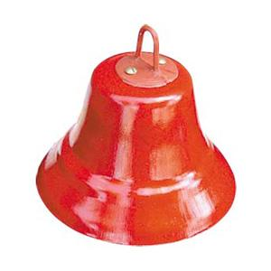
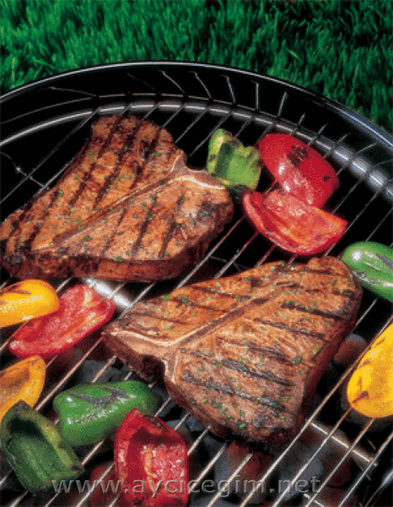
Koşullanma ilkeleri
Bitişiklik: Nötr uyarıcı ile şartsız uyarıcının birlikte verilmesidir. Bu işlemde önce nötr uyarıcının verilmesi, ardından (yaklaşık 1-2 saniye sonra) şartsız uyarıcının verilmesi gerekir. Bu şekilde nötr uyarıcı ile şartsız uyarıcı arasında bir çağrışım bağı kurulmuş olacaktır.

Slide 15
Koşullanma İlkeleri
Sönme: Klasik şartlanmada, şartlanmanın meydana gelmesi ve devamı için şartsız uyarıcı hayati bir öneme sahiptir. Belli bir süre şartsız uyarıcı ile şartlı uyarıcı eşleşmediği zaman organizmanın tepkilerinde sönme meydana gelir. Yukarıdaki deneyde sönmenin meydana gelmesi, köpeğin zil çaldığında salya tepkisi vermemesidir.

Slide 16
Koşullanma İlkeleri
Pekiştirme: Sönmenin gerçekleşmemesi için arada bir şartsız uyarıcının verilmesidir. Eğer bir derse karşı öğrencilerde olumlu tutum geliştirmişsek, bu tutumlarının devam etmesi için, sevgi, değer, güven, başarı gibi pekiştireçlerin sınıf ortamında sunulması gerekir.

Slide 17
Koşullanma İlkeleri
Genelleme: Organizmanın klasik koşullanma sonucunda şartlı uyarıcıya vermiş olduğu bir tepki söz konusudur. Organizma, şartlı uyarıcıya benzeyen uyarıcılara da benzer tepkiler vermekte; bir anlamda tepkiyi genellemektedir.

Slide 18
Koşullanma İlkeleri
Ayırt etme: Genelleme yukarıdaki aşı örneğinde olduğu gibi bazen istenilmeyen durumlara da genellenebilir. Bu gibi durumlarda organizmanın sadece istenilen uyarıcıya tepki vermesini sağlama işlemi ayırt etme olarak ifade edilebilir.

Slide 19
Koşullanma İlkeleri
Üst Düzey Koşullanma (Birden Fazla Uyarıcıya Şartlanma): Organizmada meydana gelen şartlanma sadece bir uyarıcı ile sınırlı kalmaz. Pavlov deneyde, zilden önce ışık vermiş, ardından zil ve eti vermiştir. Köpek, bu deneyde hem ışığa hem de zile karşı şartlı bir tepki geliştirmiştir.

Slide 20
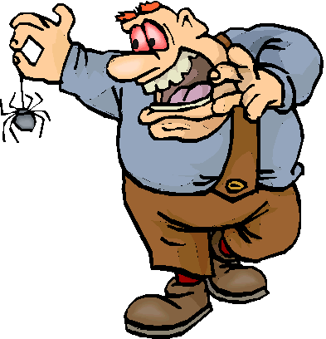
Koşullanma İlkeleri
Kendiliğinden Geri Gelme: Sönme gerçekleştikten bir süre sonra organizmanın şartlı uyarıcı ile karşılaşması sonucu tekrar şartlı tepki vermesidir. Pavlov’un deneyinde köpeğin koşullu tepkileri söndürülmüş, ardından zil çalınca köpek tekrar salya tepkisi vermiştir.

Slide 21
Koşullanma İlkeleri
Öğrenilmiş Çaresizlik: Kaçmanın ve korunmanın mümkün olmadığı deney kutularında şoka maruz bırakılan köpekler, daha sonra kaçmanın mümkün olduğu durumlara girildiğinde kaçmayı öğrenememişleridir. Köpekler, adeta daha önce yaşadıkları bu durumu ve “öğrenilmiş çaresizliği” daha sonra karşılaştıkları durumlara genellemektedirler.

Slide 22
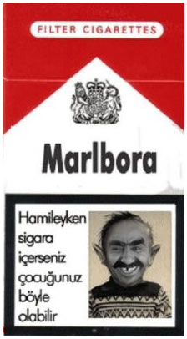
Koşullanma İlkeleri
Karşıt Koşullanma: Koşullu uyarıcı, istenmeyen koşullu tepki yerine zıt tepki yaratan uyarıcı ile eşleşmesidir. Örneğin, özellikle çocuk şuruplarının içerisine tatlandırıcı katarlar. Bu şekilde istenmeyen tepki ortadan kaldırılmış olur.

